Slide 1
Fast Copy
用來簡化ZAbbix回報及紀錄的CHRome插件
本說明文件2.5版適用 (2019/06/05)

Slide 2
你要……
安裝
使用

Slide 3
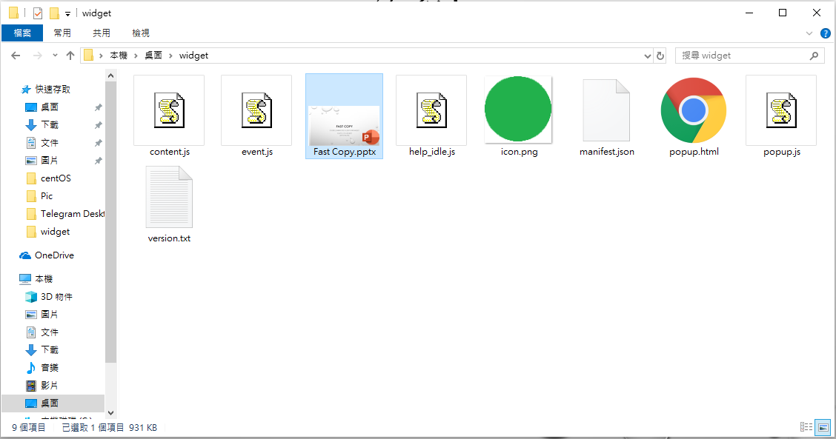
安裝1
下載給予的檔案，並解壓縮至自己能記得的位置，解壓縮後的檔案如下圖

Slide 4
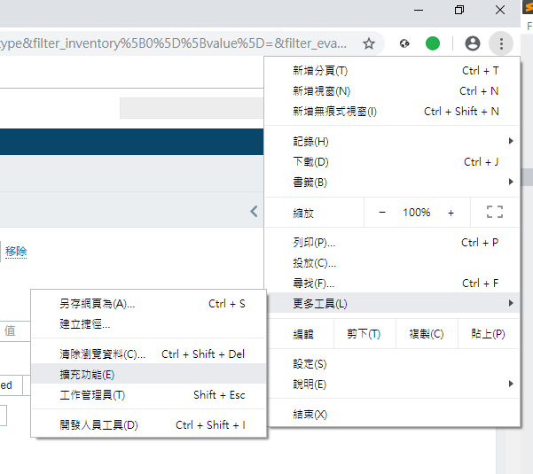
安裝2
至Chrome選項中”更多工具”中的“擴充元件”

Slide 5
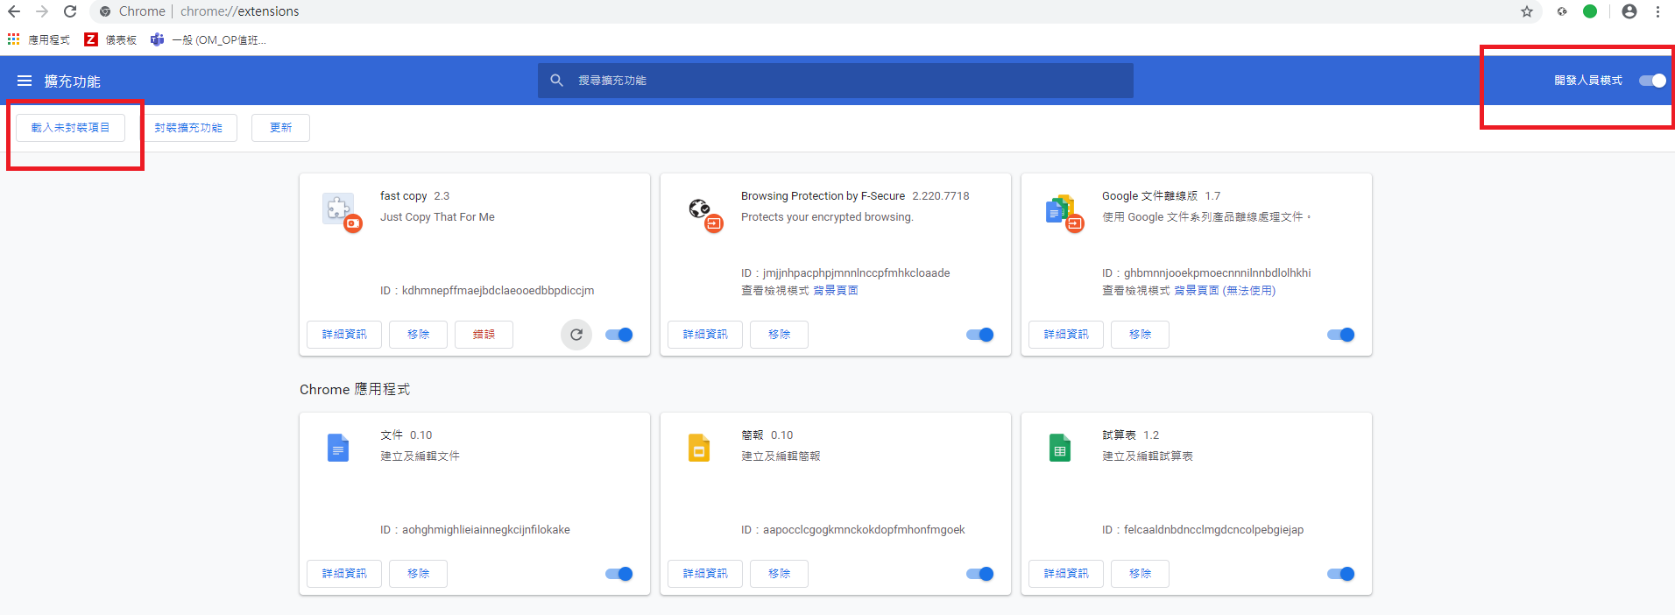
安裝3
打開右上角的“開發人員選項”，然後按左側出現的 “載入未封裝項目”
然後選擇你檔案解壓縮後的資料夾

Slide 6
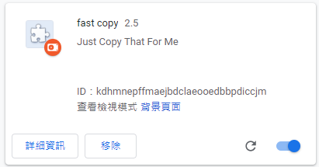
安裝4
視窗中有出現fast copy即為安裝成功，目前最新版本2.5 (2019/06/05)

Slide 7
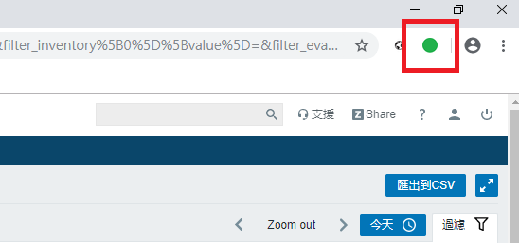
插件的位置
安裝完之後，會在Chrome右上角，網頁欄右側出現一個綠色圓點，按下去就可以了 (若有安裝前已開啟的Zabbix頁面，安裝後必須重新整理該Zabbix頁面後插件才會生效)

Slide 8
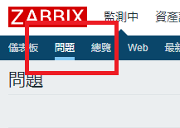
插件的適用範圍
只在Zabbix的 “問題” 頁面才會執行功能

Slide 9
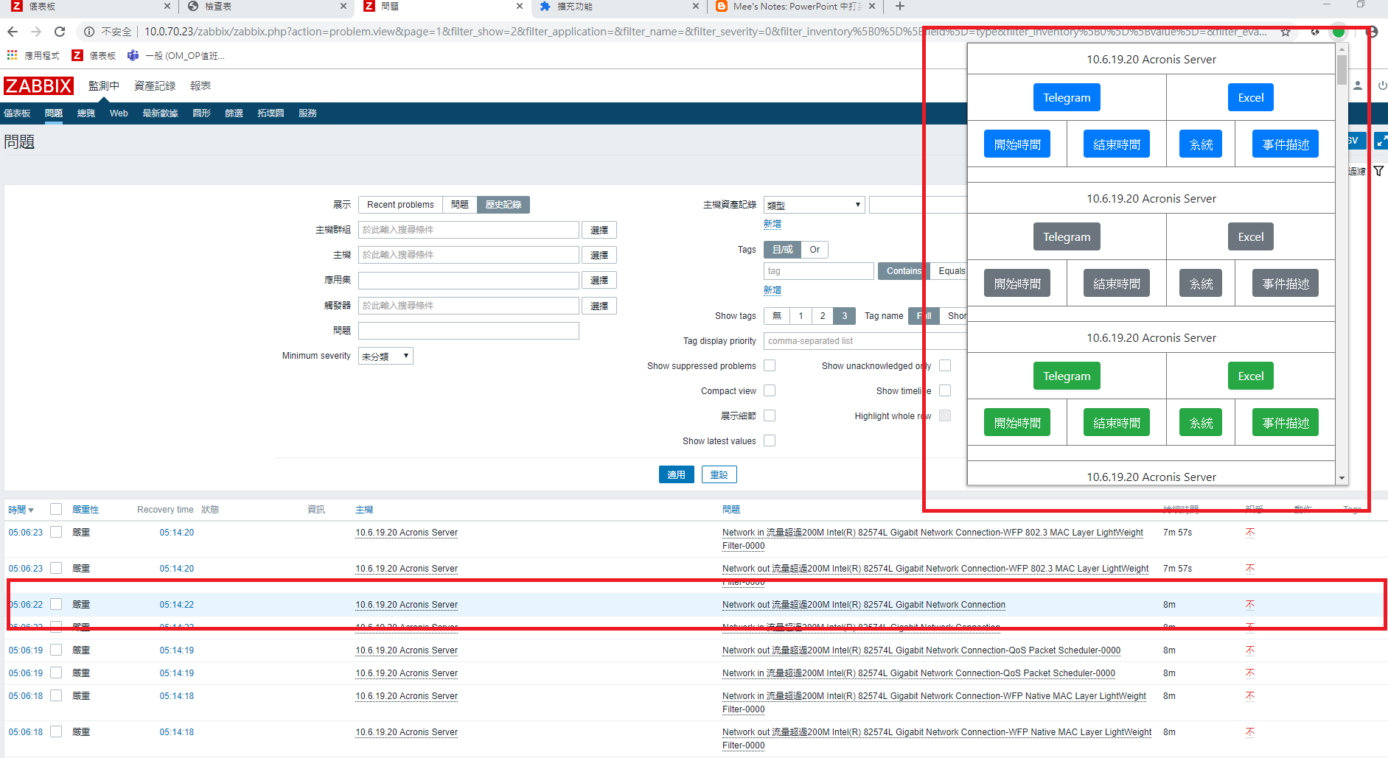
插件內容1
根據當前頁面的資料，插件會處理，並顯示在跳出視窗中，且以顏色分別
有超出跳脫視窗的告警則用滾輪即可閱覽
若滑鼠在跳出視窗的告警上方，Zabbix表格 會出現相對應告警欄位的淡藍色高亮

Slide 10
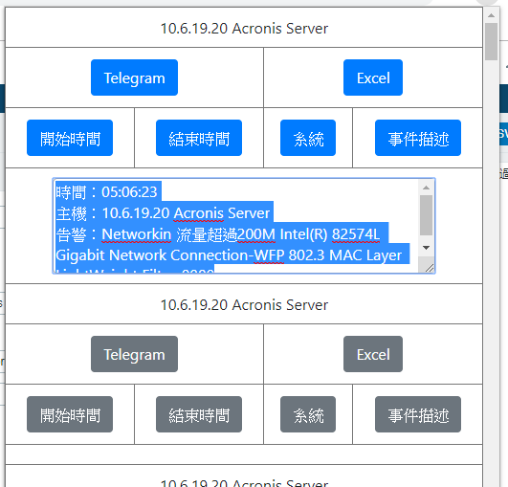
插件內容2
每個告警都有一個標題(主機名稱)，和五個按鈕，按下按鈕會自動複製相對應資料至剪貼簿，按下按鈕後直接Ctrl+V即可貼上，不須按Ctrl+C
按鈕按下可在下方文字區塊預覽已複製的資料
Telegram按鈕內的資料適合用來在TG群組回報
Excel按鈕的資料適合用在紀錄的Excel檔 (貼上時選取第一個欄位) (有些資料還是必須手動填寫， 並請多注意自動複製的內容是否有誤)
剩餘按鈕則是相對應按鈕名稱的資料

Slide 11
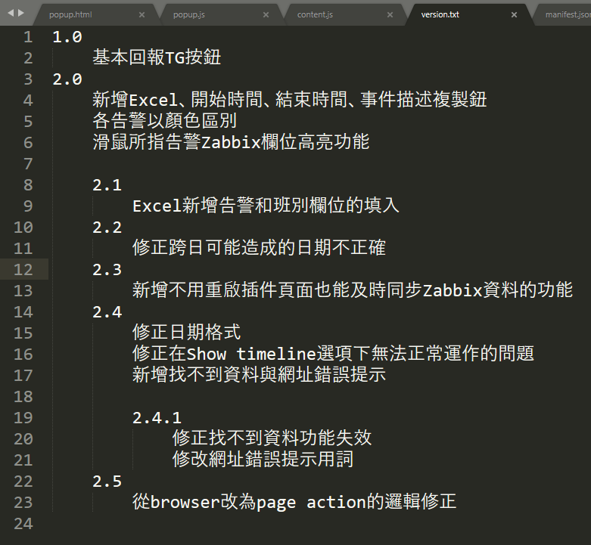
版本紀錄
版本記錄在資料夾內的version.txt內

